Slide 1




JEOPOLİTİK BELİRSİZLİK ÇAĞINDA
LİDERLİK VE İLETİŞİM
PROF. DR. HASRET ÇOMAK
15.04.2026
Notes:
SAYIN MECLİS BAŞKANI SAYIN BAKANLAR
SAYGIDEĞER MİSAFİRLER HANIMEFENDİLER BEYEFENDİLER
ASTANA’DA SİZLERLE BİRLİKTE BULUNMAKTAN
BÜYÜK BİR ONUR VE MEMNUNİYET
DUYUYORUM

Slide 2
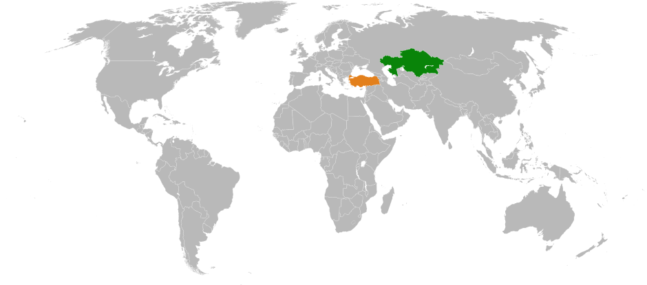

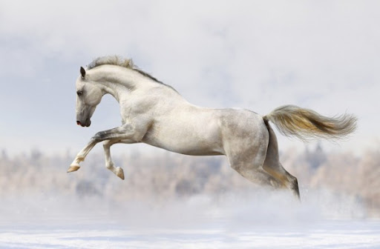
SİYASİ PARTİLER DEMOKRASİNİN VAZGEÇİLMEZ UNSURUDUR.
SİYASİ PARTİLERDE ETKİLİ BİR LİDERLİK VE KULLANILAN MODERN İLETİŞİM TEKNOLOJİLERİ ÇOK NİTELİKLİ BİR DEVLET YÖNETİMİNİN KURULMASINI SAĞLAYABİLECEKTİR.

Slide 3
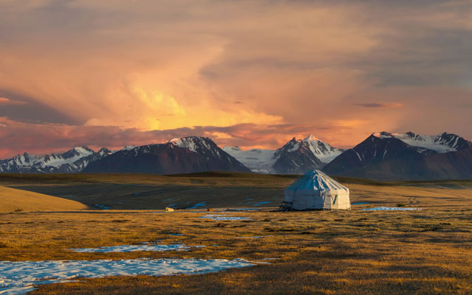
LİDERLİK
GÜNÜMÜZDE KÜRESEL SİSTEMDE YENİ LİDERLİK ANLAYIŞI VE YÖNELİMİ ÇOK ÖNEM KAZANMAKTADIR.
SİYASİ LİDERLERİN TOPLUMLA KURDUĞU İLİŞKİDE; LİDERLİK KARİZMASI, KİŞİSEL ÖZELLİKLERİ, SİYASET TARZLARI, BECERİLERİ, DÜNYA GÖRÜŞLERİ, AİLE YAPILARI, DEĞERLER SİSTEMİ GİBİ BİRÇOK FARKLI DEĞİŞKEN ETKİLİDİR

Slide 4
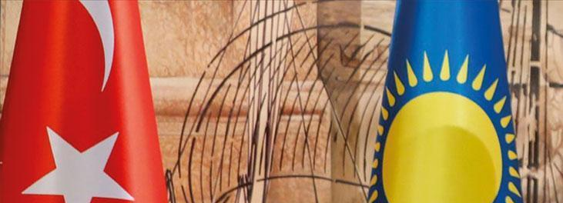
GÜNÜMÜZDE LİDERLİK ANLAYIŞI DÖNÜŞMEKTEDİR.
ETKİLİ İLETİŞİM LİDERLİĞİN VAZGEÇİLMEZ UNSURUDUR.
ETKİLİ LİDERLİK; DÜRÜSTLÜK, GÜVEN, ADALET, ŞEFFAFLIK VE VİZYON SAHİBİ OLMAKLA MÜMKÜNDÜR.

Slide 5
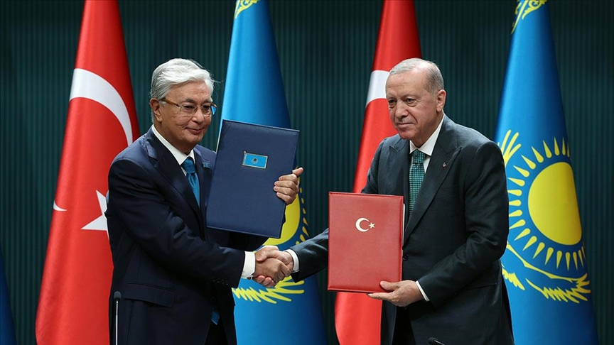
LİDERLİK, YALNIZCA KARAR VERMEK DEĞİL; DOĞRU KARARIN ÜRETİLECEĞİ SİSTEMİ KURABİLMEKTİR.
ETKİLİ LIDERLER, YALNIZCA KARAR ALABILEN DEĞIL, AYNI ZAMANDA BU KARARLARI TOPLUMA AÇIKLAYARAK BELIRSIZLIĞI AZALTABILEN LIDERLERDİR.
DÜNYAMIZDA ETKİLİ LİDERLİĞİN ÇOK İYİ ÖRNEKLER BULUNMAKTADIR.

Slide 6
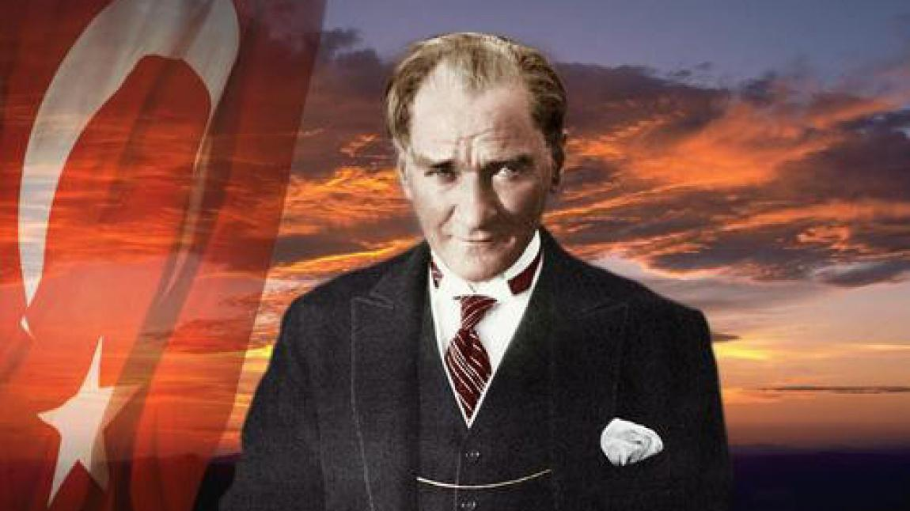
SON YÜZYILA DAMGASINI VURAN, TÜRKİYE VE DÜNYAYA ROL MODEL OLAN EN TEMEL ÖRNEK MUSTAFA KEMAL ATATÜRK’TÜR.
İLKE VE REFORMLARINI TÜM ÜLKEYE YAYMAYI VE İNANDIRMAYI SAĞLAMIŞTIR.
BÖLGE VE DÜNYA BARIŞINA LİDERLİK ETMİŞ, MAZLUM HALKLARIN KURTULUŞ REÇETESİ OLMUŞTUR.

Slide 7
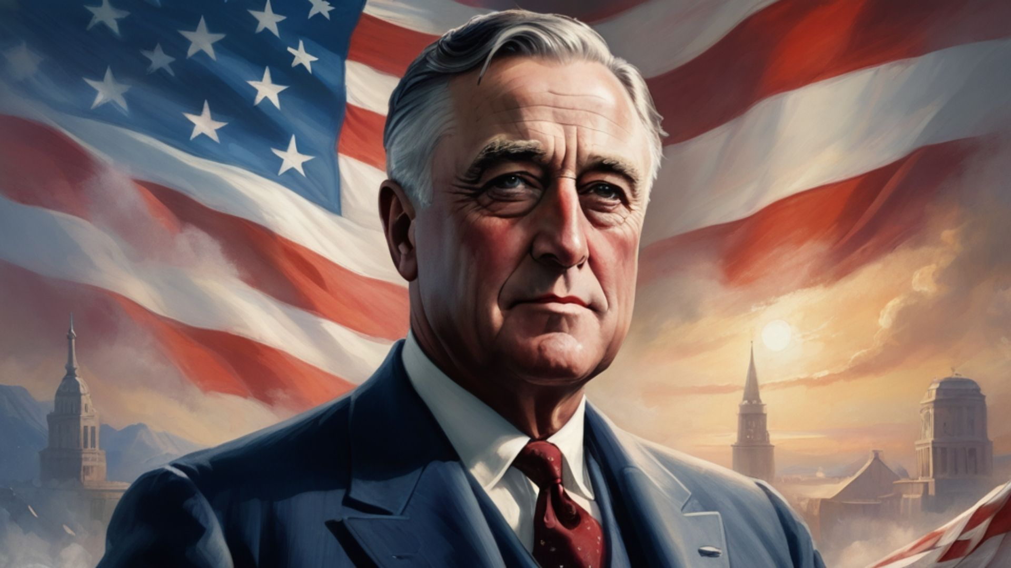
ABD’DE FRANKLIN D. ROOSEVELT AĞIR EKONOMİK KRİZLERİN ÜSTESİNDEN REFORMLARLA DEĞİL, GÜVENİ YENİDEN TESİS ETMEKLE GELMİŞTİR.
ÖZELLİKLE “KORKMAMIZ GEREKEN TEK ŞEY KORKUNUN KENDİSİDİR” YAKLAŞIMI, PANİĞİ AZALTMIŞTIR

Slide 8
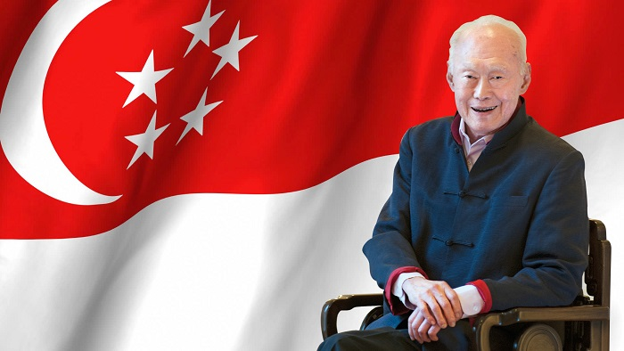
SİNGAPUR’DA LEE KUAN YEW KAYNAK YETERSIZLIĞINİ DÜRÜSTLÜK VE BIREYSEL SORUMLULUK ÜZERINE KURDUĞU ETKIN BIR YÖNETIM SISTEMI İLE GİDERMİŞTİR.

Slide 9

KAZAKİSTAN’DA 2022 YILININ OCAK AYINDA, CİDDİ BİR KRİZ YAŞANMIŞTIR.
SAYIN CUMHURBAŞKANI KASIM-JOMART TOKAYEV DURUMU İSTİKRARA KAVUŞTURMAK İÇİN KARARLI ADIMLAR ATMIŞTIR. ALDIĞI KARARLARI AÇIK VE ANLAŞILIR BİR ŞEKİLDE TOPLUMA AKTARABİLMİŞ VE BU SAYEDE YÖNETİLEBİLİRLİK VE GÜVEN YENİDEN TESİS EDİLMİŞTİR.

Slide 10
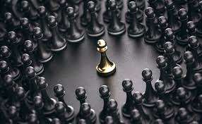
LİDERLİK KARİZMASI, LİDERLERİN ZAMANLA ALDIĞI KARARLAR VE SİYASİ DAVRANIŞLARI İLE İNŞA OLUNAN BİR YETENEĞE DAYANIR.
LİDERLİK BU ANLAMDA EKONOMİK, TOPLUMSAL, ASKERİ VE DIŞ POLİTİKA KONULARINDA ALINAN KARARLARDA, ULUSAL YA DA ULUSLARARASI SORUNLARDAN KAYNAKLI KRİZLERİN ÇÖZÜLMESİNDE, SİYASETİN VE KURUMLARIN İŞLEYİŞ KODLARINDA VE EN NİHAYETİNDE DEĞİŞİM SÜREÇLERİNİN YÖNETİLMESİNDE HAYATİ DERECEDE BELİRLEYİCİDİR.
LIDERLIK BIR MAKAM DEĞİLDİR.
LIDERLIK; KARAR ALMA, BU KARARLARI AÇIKLAMA VE SORUMLULUK ALARAK SONUCA ULAŞTIRMA KAPASITESIDIR

Slide 11

İLETİŞİM
İLETİŞİM SADECE “BİLGİ VERMEK” İLE KALMAMAKTA, AYNI ZAMANDA “YÖNLENDİRME, DUYGULARA SESLENME VE İKNA ETME” GÖREVLERİNİ DE YERİNE GETİRMEKTEDİR
BAŞARILI BİR LİDER OLMANIN İLK ADIMI, ETKİLİ İLETİŞİM KURABİLMEK VE EKİP ÜYELERİNİN MOTİVASYONLARINI YÜKSELTMEKTİR.

Slide 12
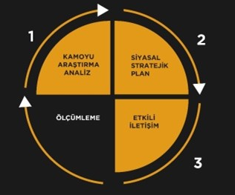
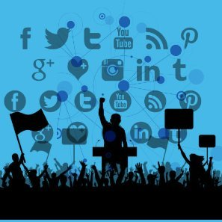
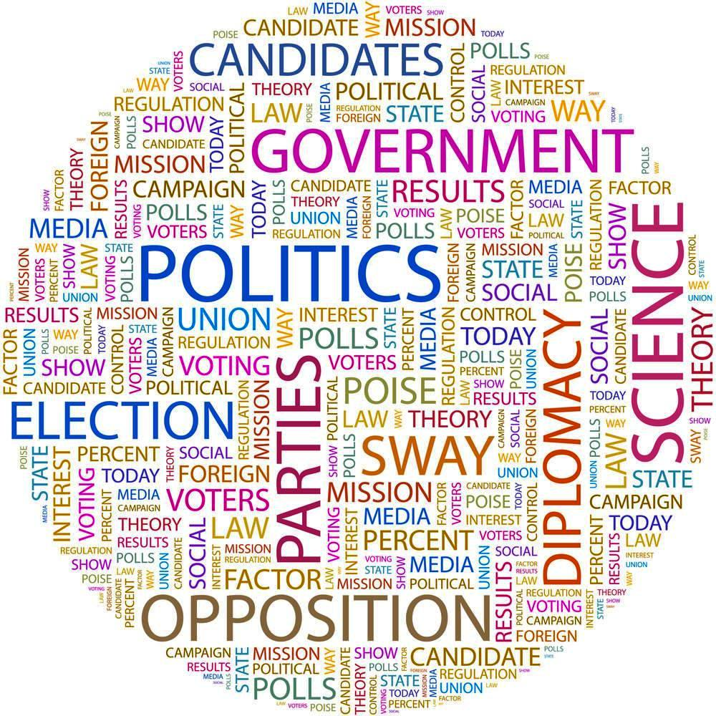
SİYASET, "DEĞERLERİN PAYLAŞILMASINA HİZMET EDEN BİR ARAÇTIR.
İLETİŞİM, TOPLUM YARARINA BİR DÜZENİN KURULMASINI, İYİLİĞİN, GÜZELLİĞİN VE KARDEŞLLİĞİN TOPLUMA HÂKİM OLMASI İÇİN ÇABA HARCAYAN BİR İŞLEVİ YERİNE GETİRMEKTEDİR.
SİYASAL İLETİŞLİM FAALİYETLERİ, İLETİŞLİM TEKNOLOJİLERİNDEKİ GELİŞMELERDEN DOĞRUDAN ETKİLENMEKTEDİR.

Slide 13
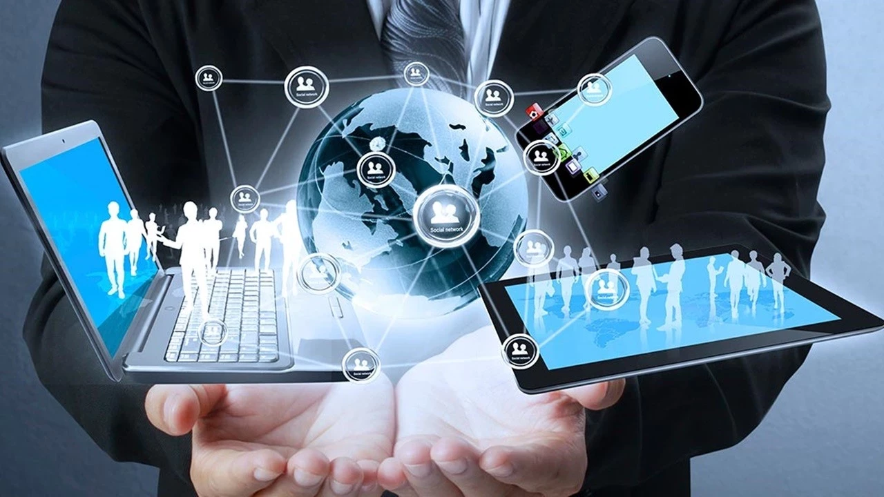
SİYASAL İKTİDARIN, ‘DEVLETİ YENİDEN YAPILANDIRACAK REFORMLARI YAPMA’, ‘KAMUOYUNU İKNA ETME’ VE ‘TALEPLERİNİ DİKKATE ALMA’ KONUSUNDA EN BÜYÜK YARDIMCISI İLETİŞİM ARAÇLARIDIR.

Slide 14
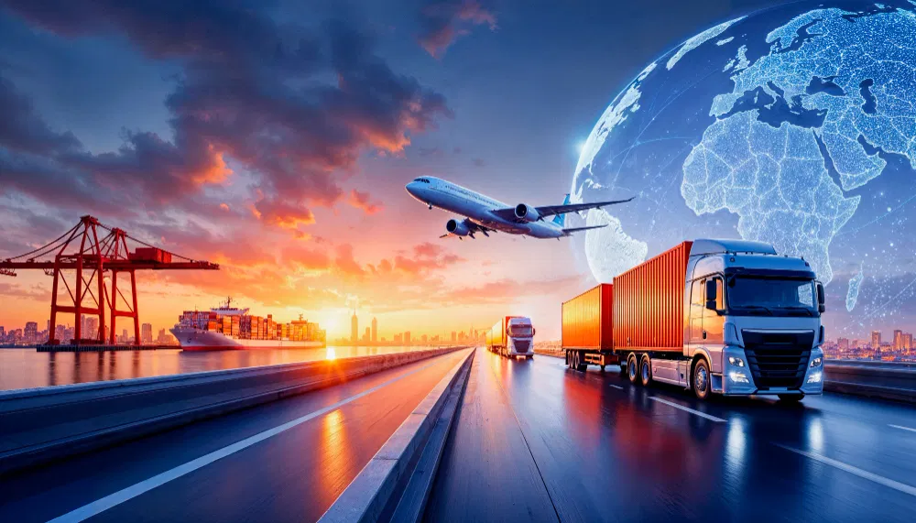
DEVLETLER İLETİŞİM ARAÇLARIN EN ETKİN VE VERİMLİ KULLANMALIDIR
KİTLE İLETİŞLİM ARAÇLARI, SİYASİ KADROLARIN MESAJLARINI HALKA İLETMEDE KULLANDIKLARI EN ETKİN BİR ARAÇTIR.
İLETİŞİM ARAÇLARI, AYNI ZAMANDA SİYASETİ DENETLEME İŞLEVİNİ ÜSTLENMEKTEDİR.
.

Slide 15
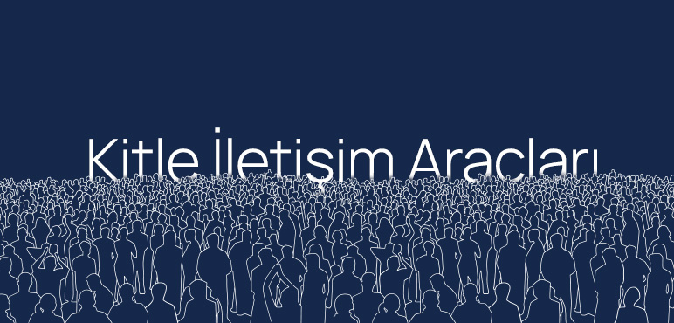
KİTLE İLETİŞKİTLE İLETİŞİM ARAÇLARI AYNI ZAMANDA SİYASAL BİLGİ KİTLE İLETŞİM ARAÇLARI AYNI ZAMANDA SİYASAL BİLGİ EDİNME VE SİYASAL İLGİ DÜZEYİNİ ARTIRMAYA KATKI YAPMAKTADIR.
KİTLE İLETİŞİM ARAÇLARI, SİYASAL KATILIMI ARTIRICI ROL ÜSTLENMEKTEDİR.

Slide 16

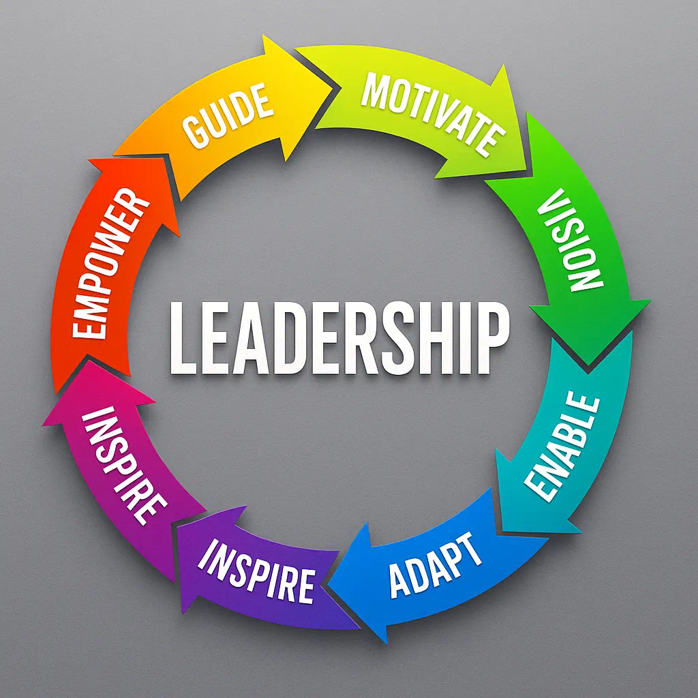
MODERN LİDER, TEK YÖNLÜ KOMUTLARLA DEĞİL, KARŞILIKLI ETKİLEŞİME DAYALI İLİŞKİLERLE ETKİLİ OLABİLİR.
BU DURUM, LİDERİN SÜREKLİ GERİ BİLDİRİM ALMASI, EKİP ÜYELERİYLE ŞEFFAF BİR İLİŞKİ KURMASI VE DEĞİŞEN KOŞULLARA HIZLI UYUM SAĞLAYABİLMESİ ANLAMINA GELMEKTEDİR
ÖZELLİKLE KRİZ ANLARINDA İLETİŞİM, LİDERLİK ETKİSİNİN EN AÇIK BİÇİMDE ORTAYA ÇIKTIĞI ALAN OLARAK ELE ALINMAKTADIR.

Slide 17
BELİRSİZLİK KARŞISINDA SAKİN, GÜVEN VERİCİ VE TUTARLI BİR İLETİŞİM DİLİ KULLANMAK, LİDERİN İTİBARINI VE ÖRGÜTSEL DAYANIKLILIĞINI DOĞRUDAN ETKİLEMEKTEDİR.
ETKİLİ LİDERLİK ANCAK GÜÇLÜ BİR İLETİŞİM ALTYAPISI ÜZERİNE İNŞA EDİLMELİDİR.

Slide 18
İLETİŞİMİ STRATEJİK BİR ETKİ ARACI OLARAK USTALIKLA KULLANAN LİDERLER, YALNIZCA BUGÜNÜN SORUNLARINI YÖNETMEKLE KALMAZ, AYNI ZAMANDA EKİPLERİNİN POTANSİYELİNİ AÇIĞA ÇIKARARAK, GELECEĞİ İNŞA EDEN DÖNÜŞTÜRÜCÜ BİR ROL ÜSTLENMEK ZORUNDA KALIRLAR
LİDERLİK VE İLETİŞİM, ÖRGÜTSEL YAŞAMIN EN TEMEL VE EN STRATEJİK İKİ DİNAMİĞİ OLARAK DEĞERLENDİRİLMEKTEDİR.

Slide 19
ETKİN BİR LİDERLİK ANLAYIŞI, SADECE KARAR VERME VE YÖN GÖSTERME SÜREÇLERİNİ DEĞİL, AYNI ZAMANDA DUYGUSAL BAĞ KURMA, GÜVEN İNŞA ETME VE ANLAM YARATMA SÜREÇLERİNİ DE İÇERMEKTEDİR.
BU BAĞLAMDA İLETİŞİM, LİDERİN SAHİP OLDUĞU DÜŞÜNCE VE DEĞER DÜNYASINI ÇEVRESİNE YANSITMASININ EN GÜÇLÜ ARACI OLARAK ORTAYA ÇIKMAKTADIR

Slide 20
LİDERİN SÖYLEDİKLERİ KADAR NASIL SÖYLEDİĞİ, NE ZAMAN VE KİME SÖYLEDİĞİ, HANGİ ARAÇLARI KULLANDIĞI VE NE TÜR BİR İLİŞKİ DİLİ KURDUĞU DA EN AZ İLETİLEN İÇERİK KADAR ÖNEMLİDİR.
BU NEDENLE İLETİŞİM, SADECE TEKNİK BİR BECERİ DEĞİL, AYNI ZAMANDA DUYGUSAL ZEKÂ, EMPATİ VE STRATEJİK FARKINDALIK GEREKTİREN BÜTÜNSEL BİR YETKİNLİK OLARAK DEĞERLENDİRİLMELİDİR.

Slide 21
SONUÇ OLARAK;
LİDERLİK İLE İLETİŞİM ARASINDA KURULAN GÜÇLÜ BAĞ, ÖRGÜTLERİN DEĞİŞİM VE BELİRSİZLİK ORTAMLARINDA DAHA DİRENÇLİ, ESNEK VE KATILIMCI YAPILAR GELİŞTİRMESİNİ MÜMKÜN KILMAKTADIR.
ETKİLİ BİR LİDER, İLETİŞİM BECERİLERİNİ STRATEJİK BİR KALDIRAÇ OLARAK KULLANARAK HEM ÖRGÜTSEL HEDEFLERE ULAŞMA SÜRECİNİ HIZLANDIRMAKTA HEM DE ÇALIŞANLARIN KENDİLERİNİ GELİŞTİREBİLECEKLERİ SAĞLIKLI BİR ÇALIŞMA ORTAMI İNŞA ETMEKTEDİR.
BU NEDENLE İLETİŞİM, SADECE LİDERİN BİR ARACI DEĞİL, LİDERLİĞİN BİZZAT KENDİSİ HÂLİNE GELMELİDİR.

Slide 22
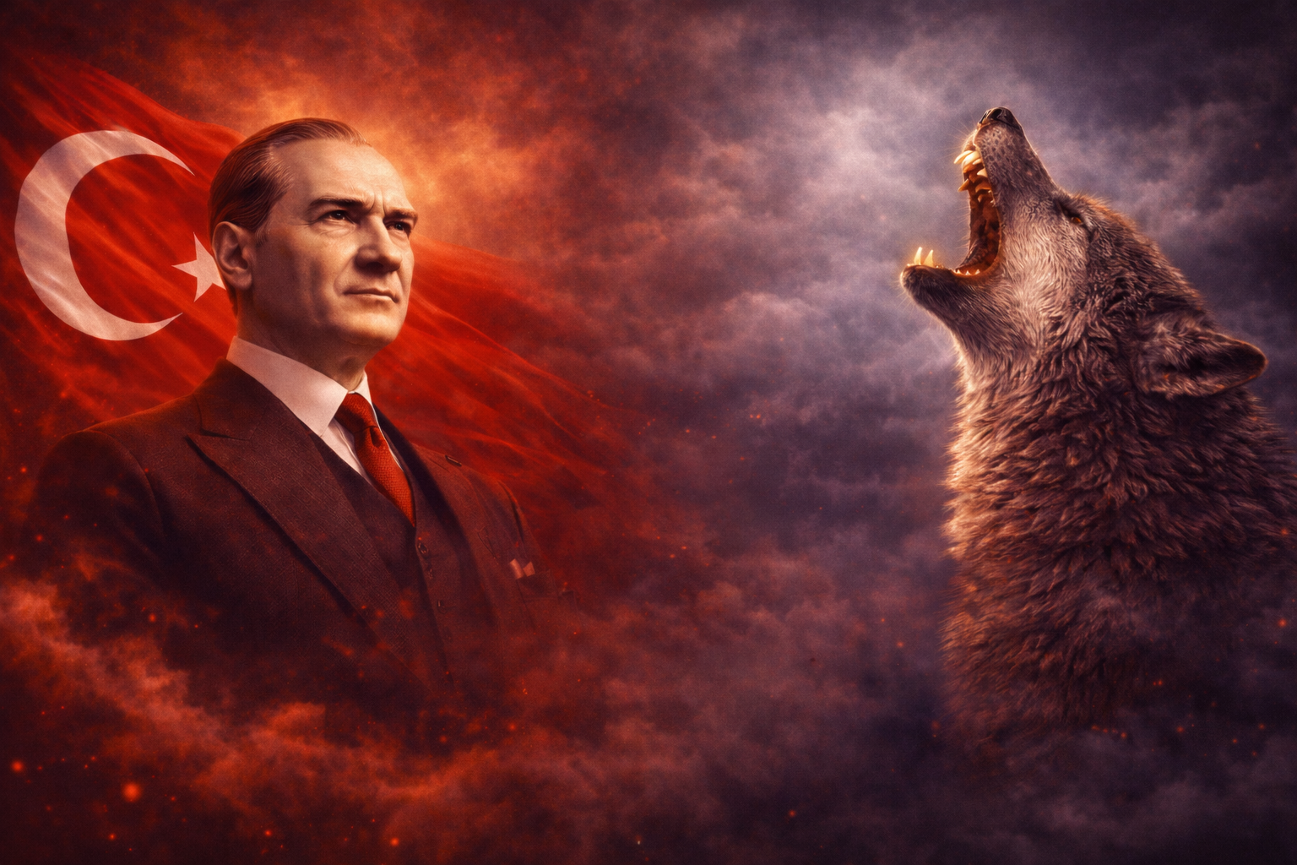
Ne Mutlu Türk’üm Diyene!

Slide 23
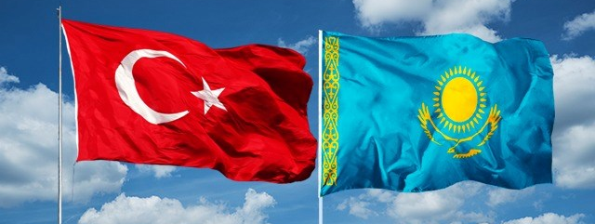
Çok Teşekkür Ederim
Notes:
SAYIN MECLİS BAŞKANI SAYIN BAKANLAR
SAYGIDEĞER MİSAFİRLER HANIMEFENDİLER BEYEFENDİLER
ASTANA’DA SİZLERLE BİRLİKTE BULUNMAKTAN
BÜYÜK BİR ONUR VE MEMNUNİYET
DUYUYORUM

